Slide 1
электронная газета № 17
"Зимний фоторепортаж"
Заходите к нам на
МБДОУЦРР№28 «ОГОНЕК»
Дата выпуска 03.03.2015

Slide 2
Из нашей газеты вы узнаете
как проходили:
Новогодние праздники в детском саду
Выставка творческих работ
Театральная неделя «В гостях у сказки»
Праздник 23 февраля
Масленица «Встречаем весну!»
Развлечение «Снеговик и Баба Яга»

Slide 3
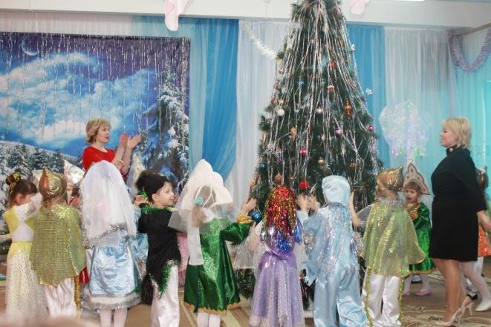
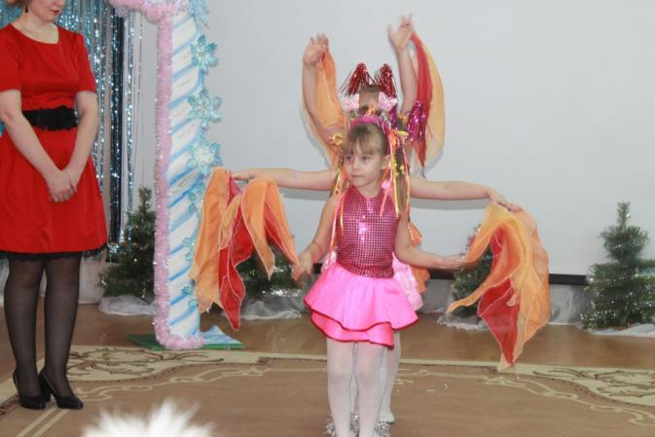
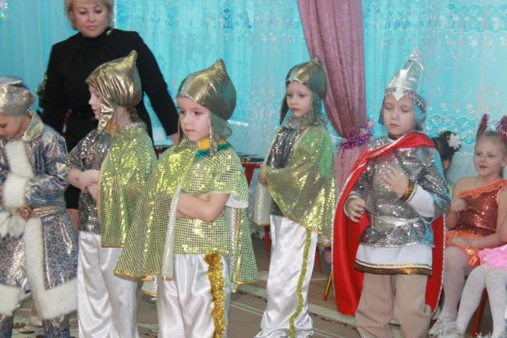
Что такое Новый год?
Это всё наоборот:
Ёлки в комнате растут,
Белки шишек не грызут,
Зайцы рядом с волком
На колючей ёлке!
Дождик тоже не простой,
В Новый год он золотой,
Блещет что есть мочи,
Никого не мочит,
Даже Дедушка Мороз
Никому не щиплет нос. Елена Михайлова
Новогодние праздники

Slide 4
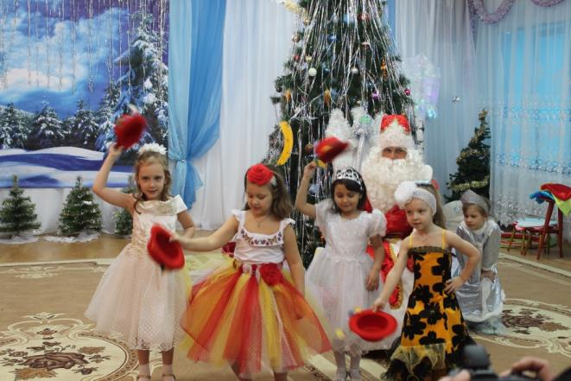
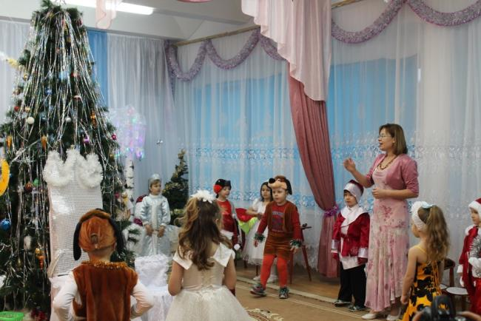
Если рояль старается,
Если мотив нам нравится,
Если мы в танце кружимся,
Значит мы все подружимся.
Зайцы танцуют с мишками.
Тигры и львы — с мартышками,
Пляшут бараны с пугалом,
Кошка под ручку с пуделем.
Слон в полосатом шарфике
Пляшет как будь-то в Африке.
Кружится вместе с роботом
Весело машет хоботом.
Вот прибежала курица.
Курица — просто умница,
Всех угощает пряником
И поздравляет с праздником

Slide 5
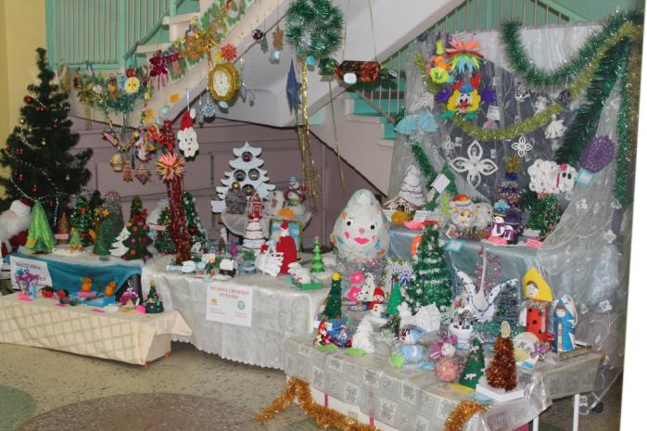
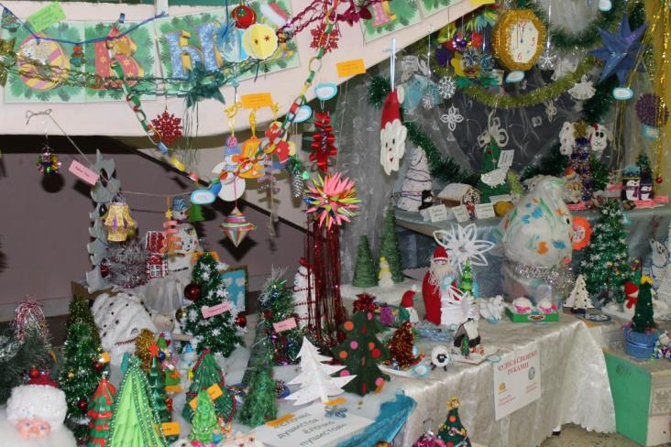
Перед праздником зима...
Т. Волгина
Перед праздником зима
Для зеленой елки
Платье белое сама
Сшила без иголки.
Отряхнула белый снег
Елочка с поклоном
Выставка творческих работ
И стоит красивей всех
В платьице зеленом.
Ей зеленый цвет к лицу,
Елка знает это.
Как она под Новый год хорошо одета!

Slide 6
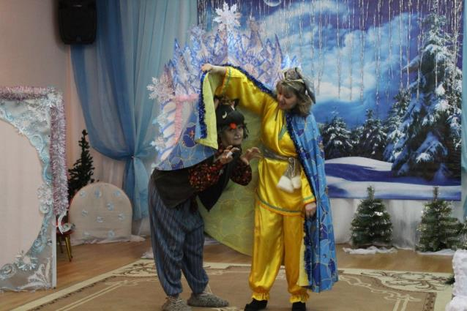
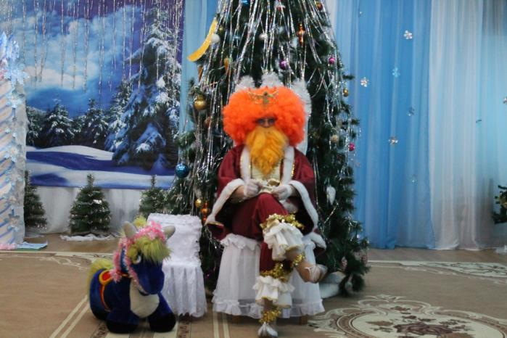
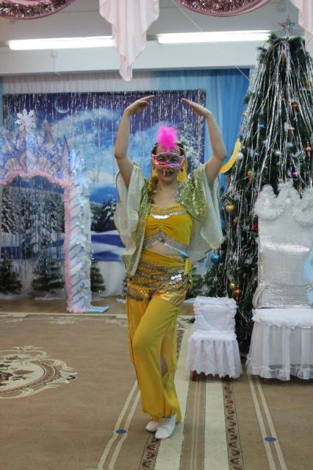
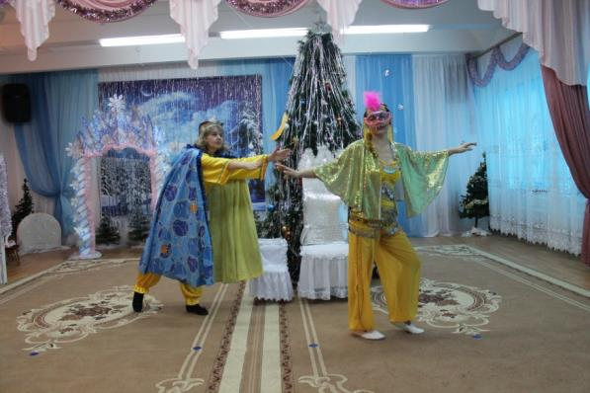
Новогодний карнавал
Юрий Кушак
Надевай скорее маску!
Забегай скорее в сказку!
В нашей сказке, в нашей сказке
Посреди веселой пляски
Расписной, волшебный снег
Опускается на всех!
Сказка
о Иване Царевиче
и сером волке

Slide 7
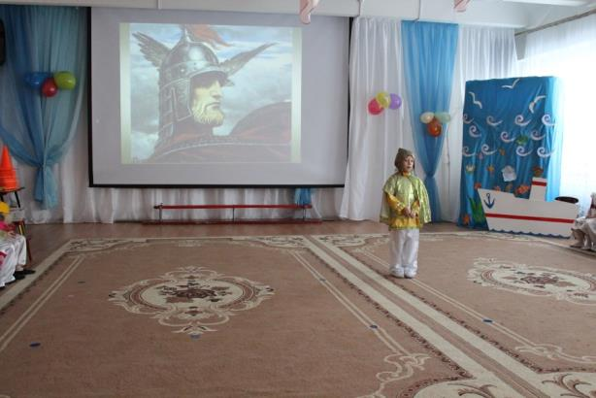
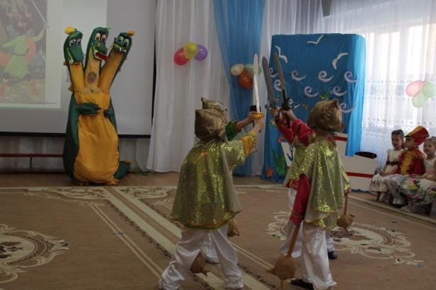
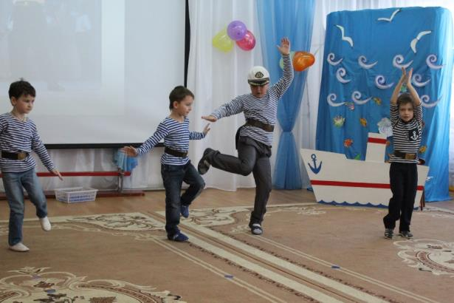
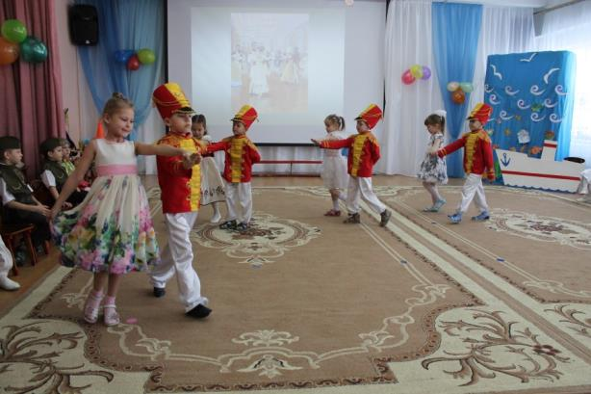
Защитники Отчизны все века
Святую Русь от недруга хранили
И если враг напал издалека,
То его гнали, били и громили.
Спортивно - музыкальное развлечение
к 23 февраля

Slide 8
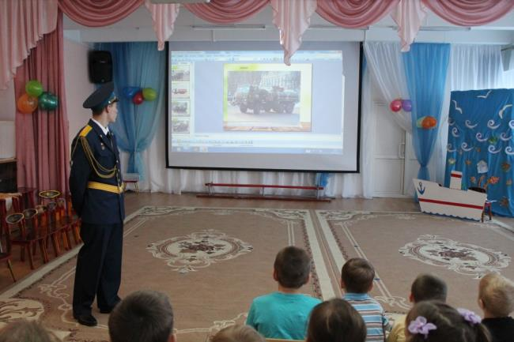
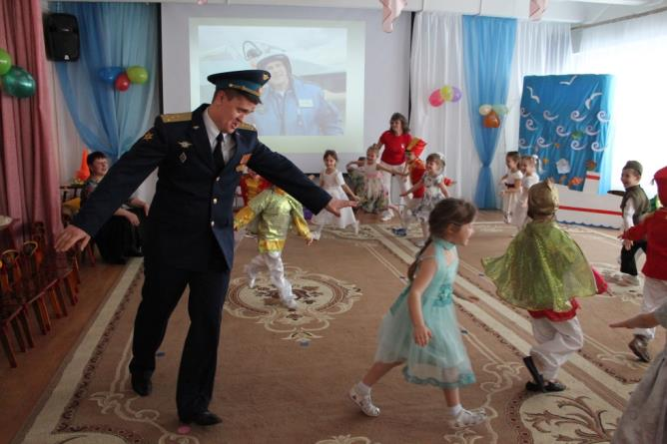
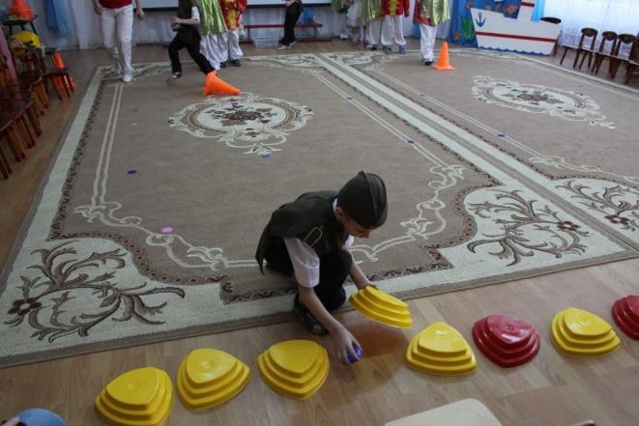
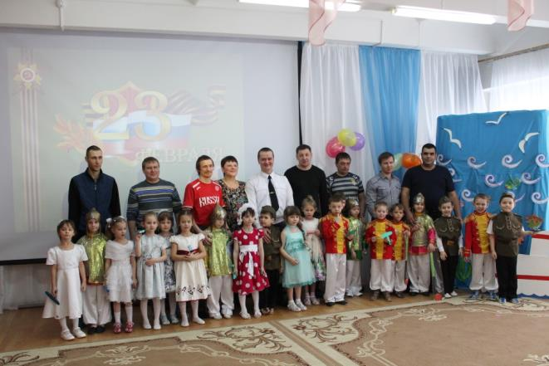
Папа, ты самый хороший на свете,
Лучший отец на огромной планете!
Как я тобой восхищаюсь, горжусь,
Крепко за дружбу и руку держусь!

Slide 9
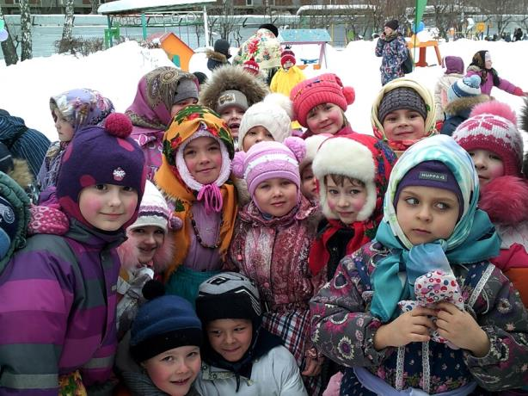
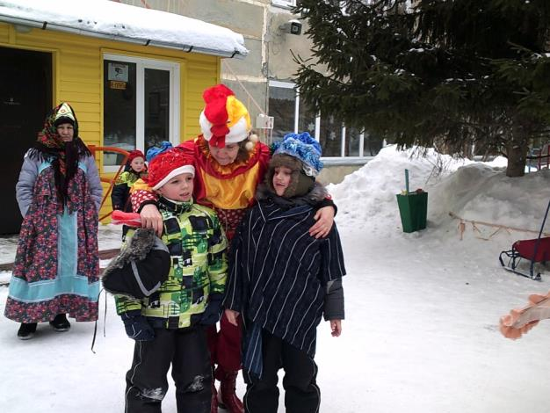
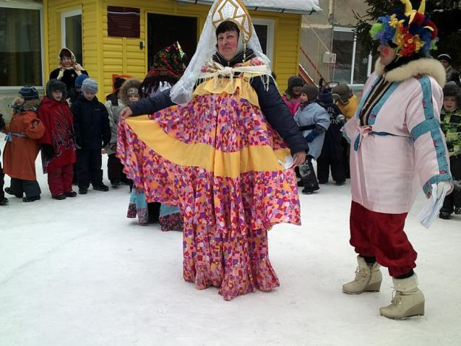
С Масленицей ласковой поздравляем вас,
Пирогам повластвовать наступает час.
Без блинов не сладятся проводы зимы,
К песне, к шутке, к радости приглашаем мы!
Развлечение
"Масленница"

Slide 10
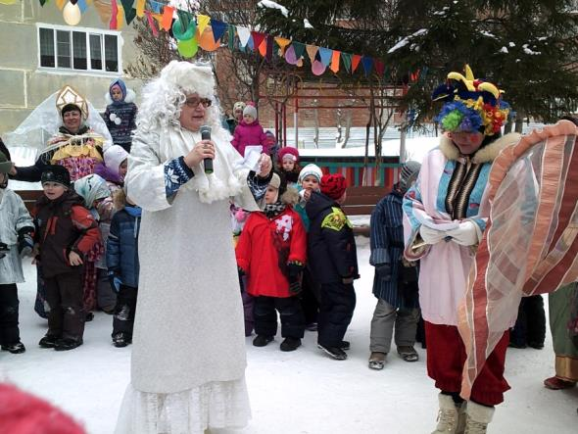
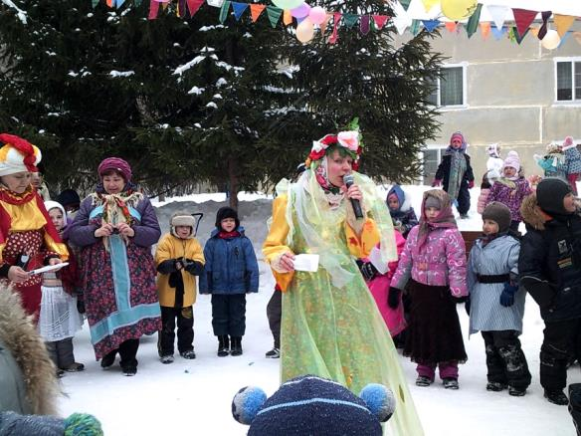
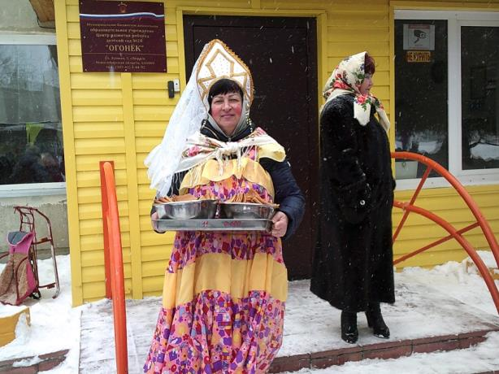
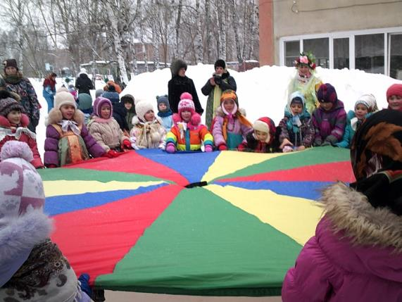

Slide 11
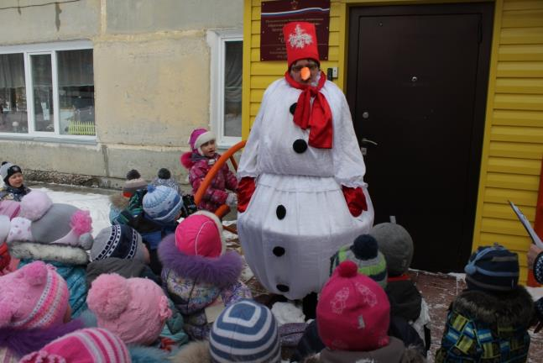
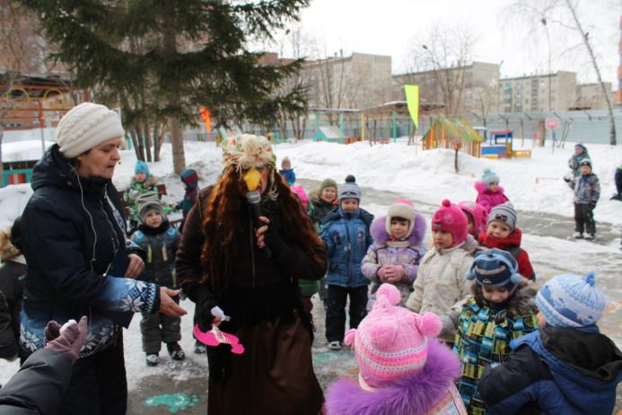
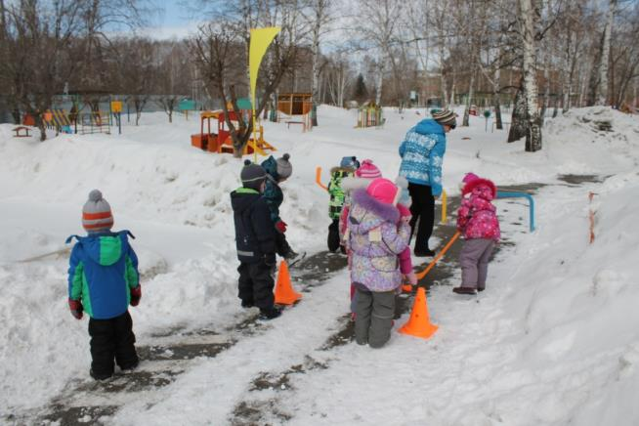
Зимние забавы
(Татьяна Гусарова)
Саньке – санки, Лизе – лыжи,
Кольке — клюшки и коньки.
Наступили для детишек
Благодатные деньки.
Снег в лесу и на аллеях,
И река покрылась льдом.
Одевайтесь потеплее-
И на улицу бегом!
Спортивное развлечение для средних групп
"Снеговик и Баба яга"

Slide 12
До следующей встречи...
Газету составили:
Семенюк С. П. педагог- психолог
Лахтина О.В. старший воспитатель

